Slide 1
실습

Slide 2


P07

Slide 3
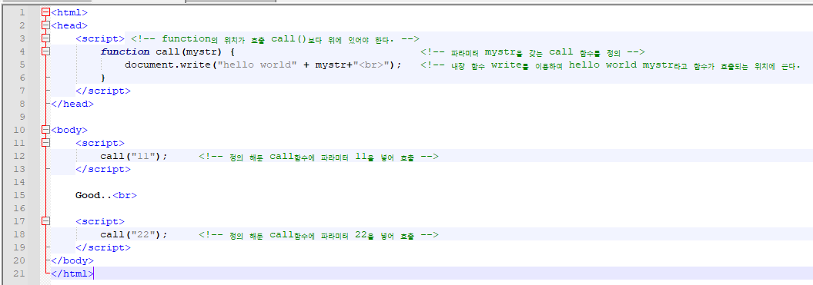
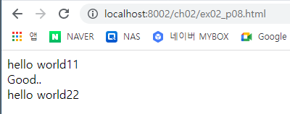
P08

Slide 4





P09

Slide 5
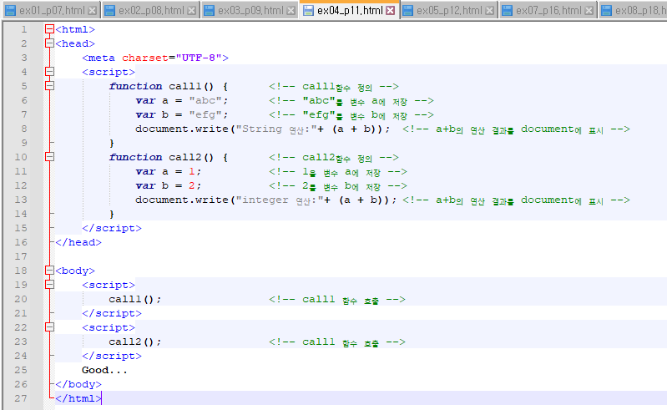
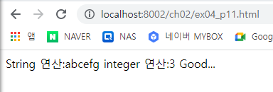
P11

Slide 6
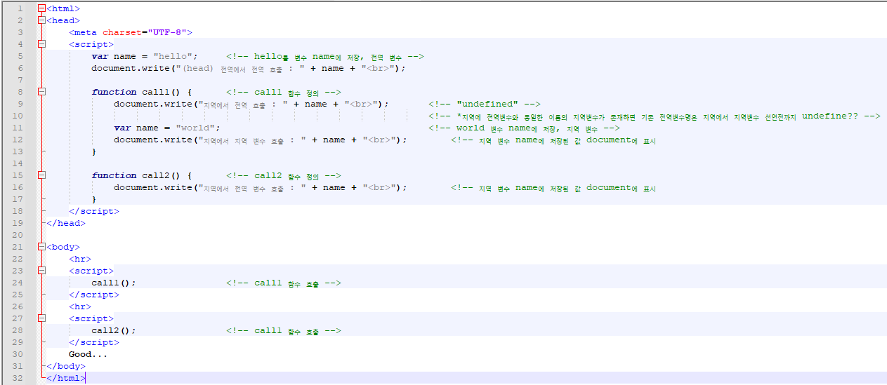
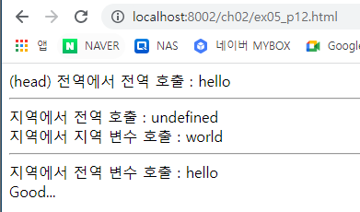
P12

Slide 7
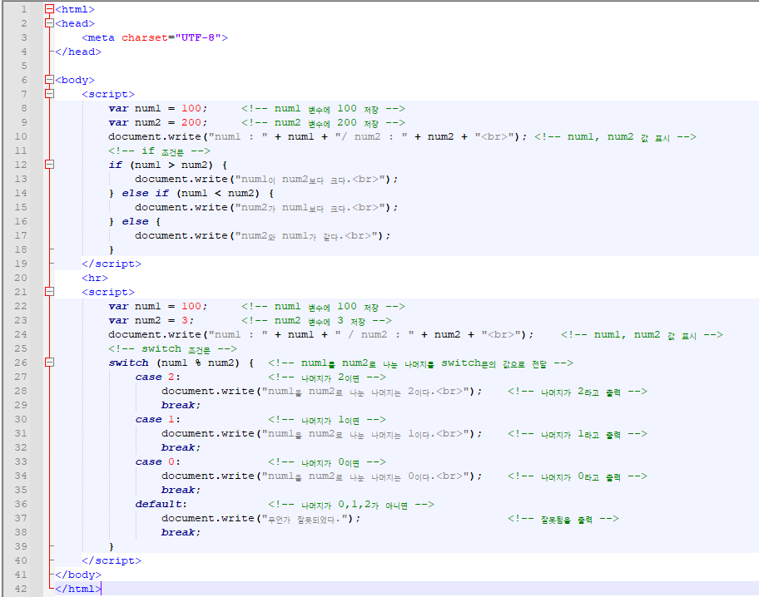
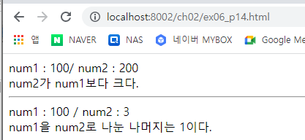
P14

Slide 8
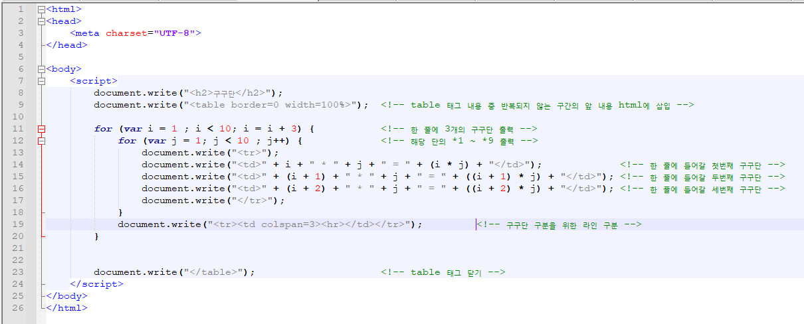
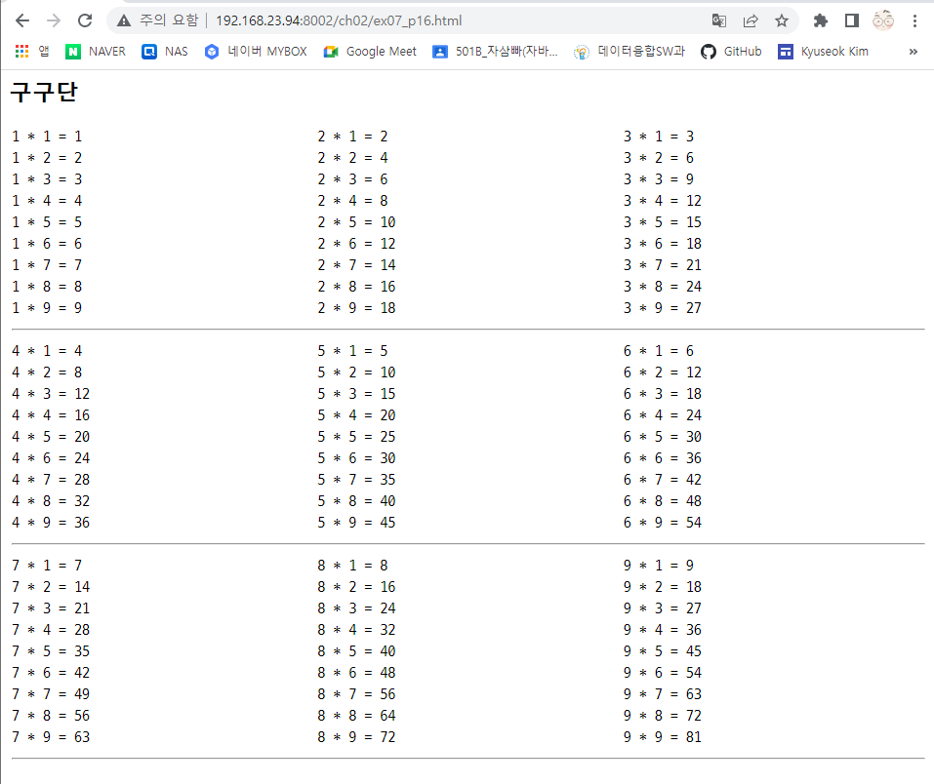
P16

Slide 9
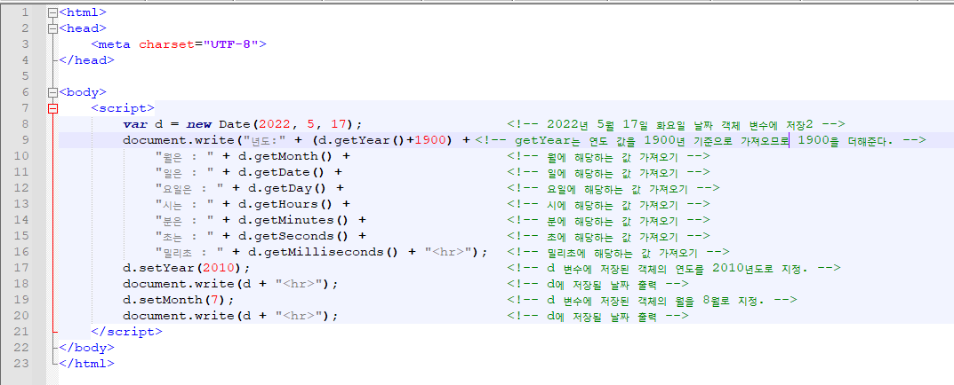
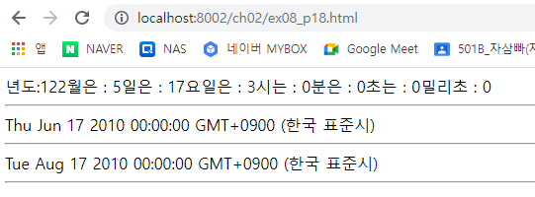
P18

Slide 10
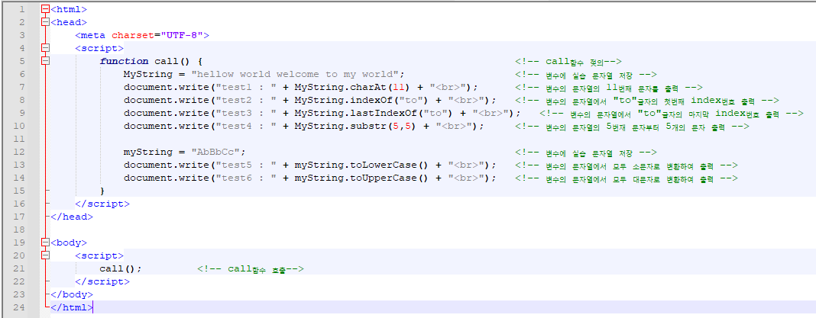
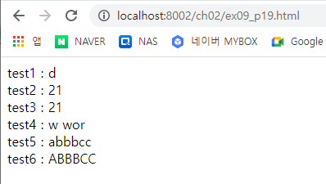
P19

Slide 11
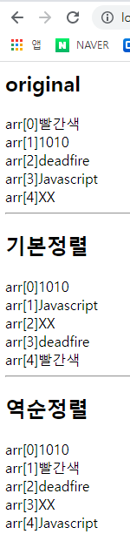
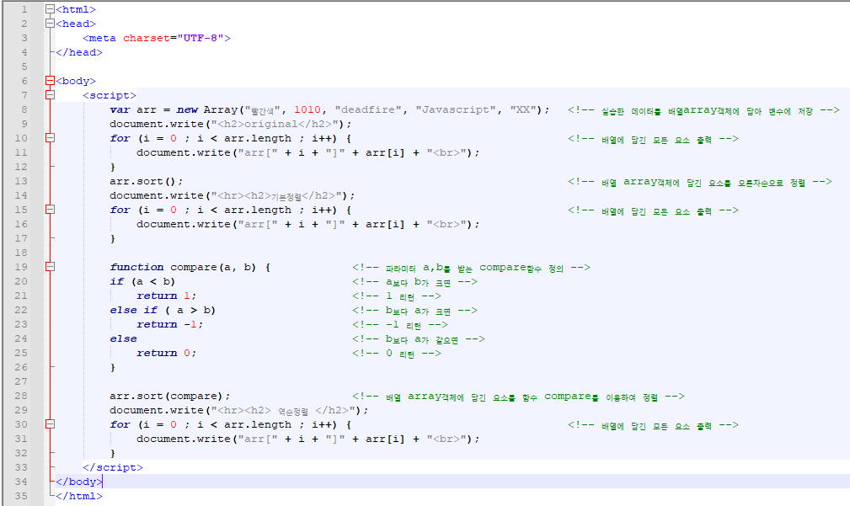
P20

Slide 12

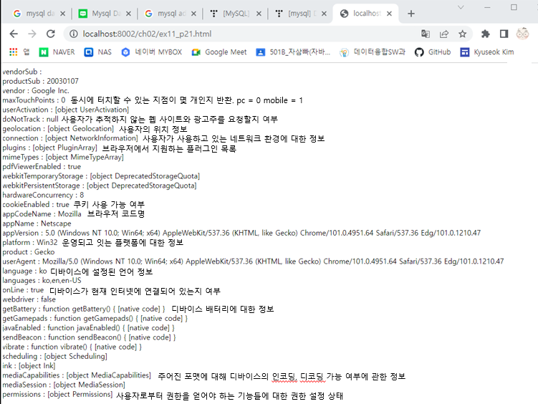
P21

Slide 13

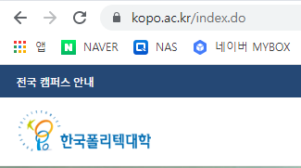

P22

Slide 14

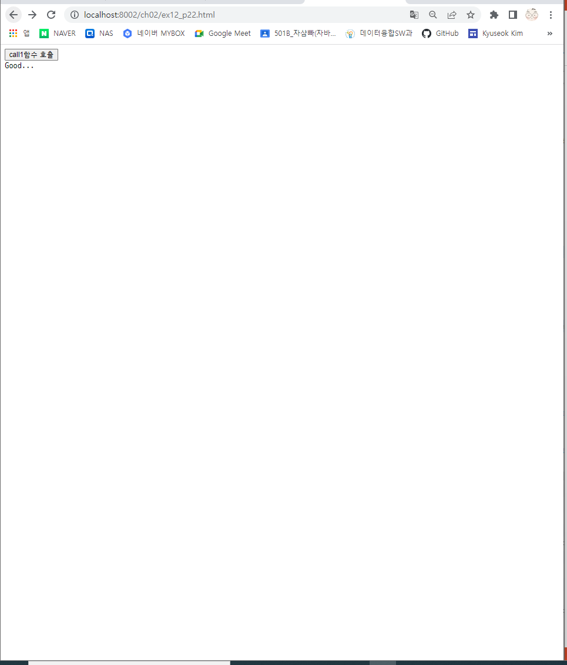
P22
상태 표시줄이 없어 확인 불가

Slide 15

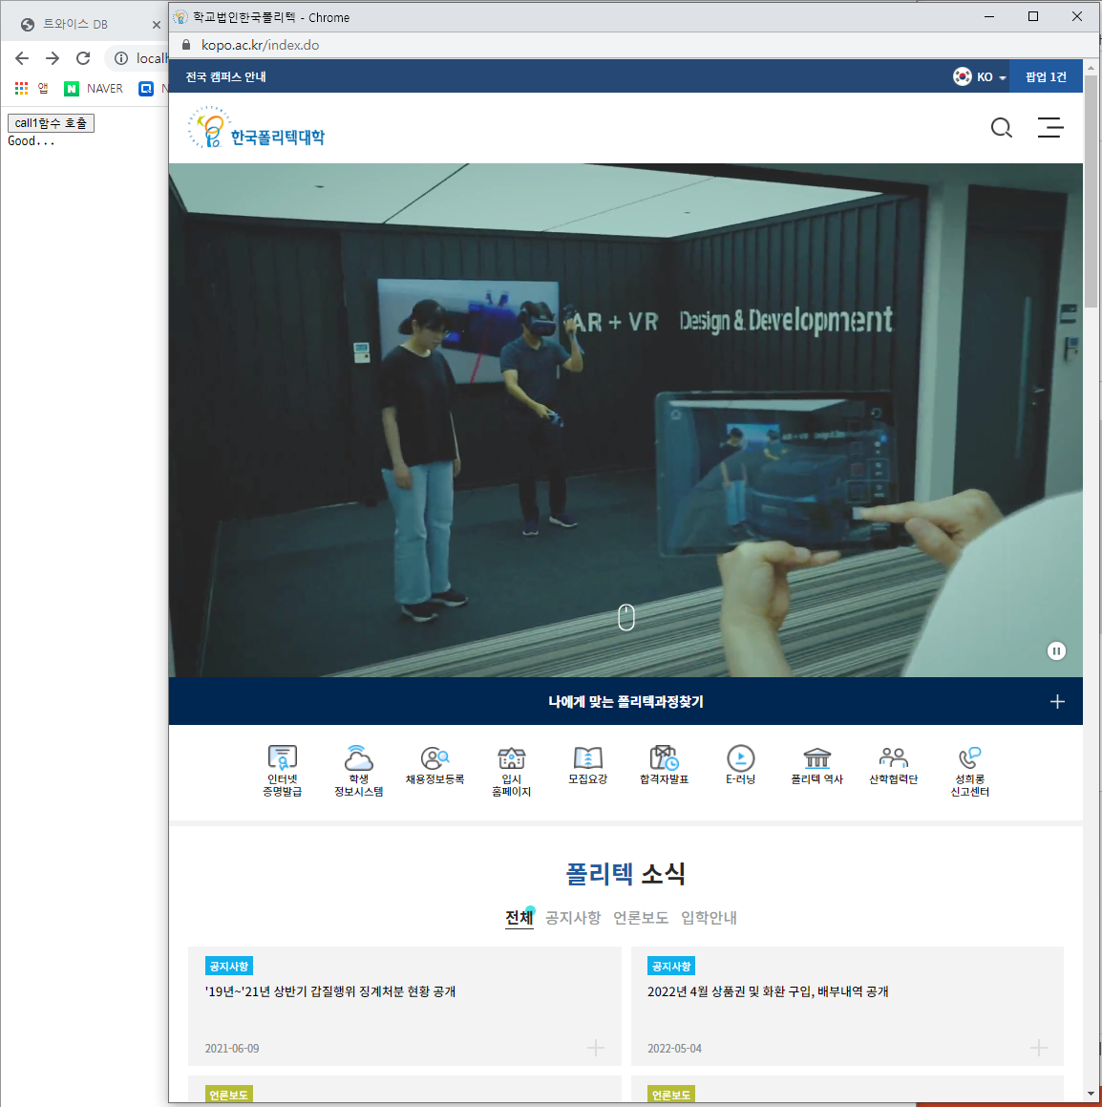
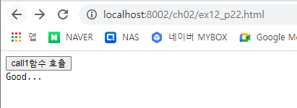
P22

Slide 16

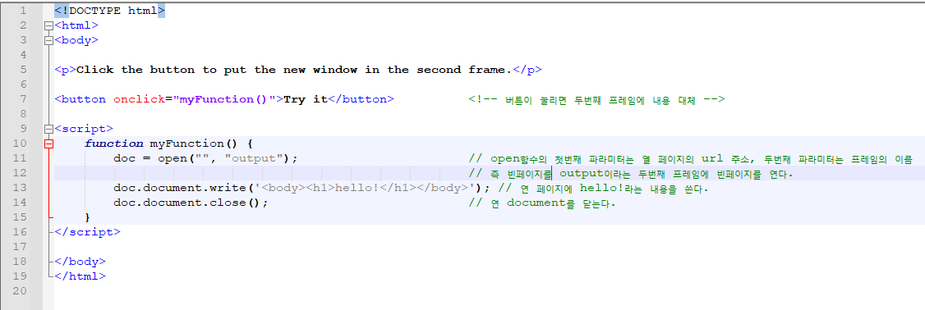
P23

Slide 17
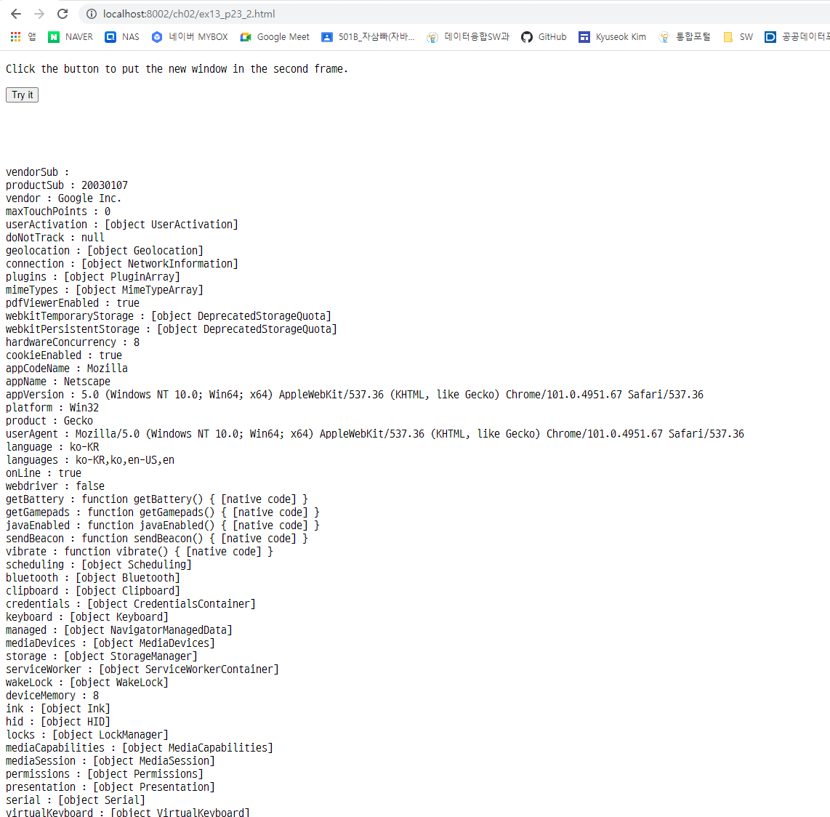
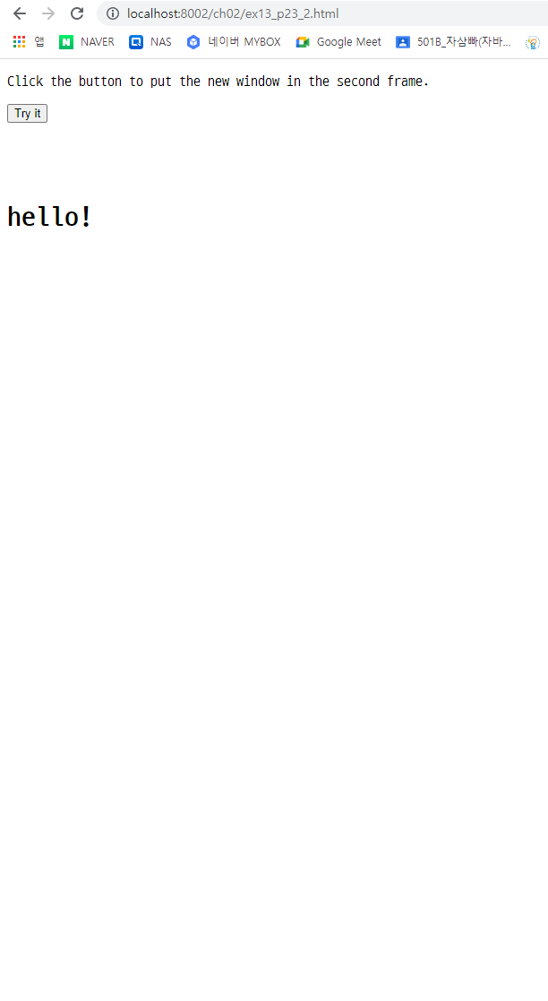
P23

Slide 18
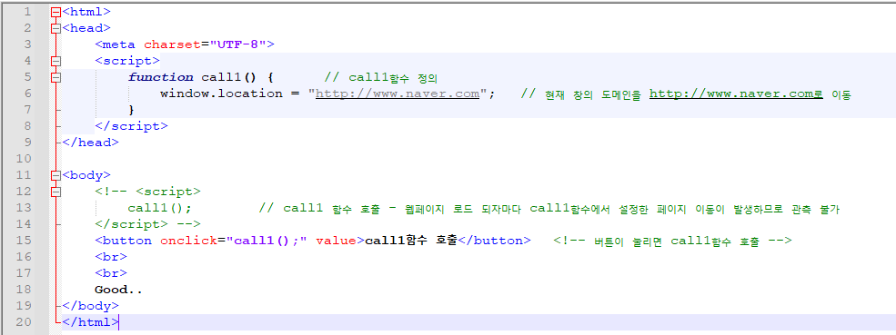
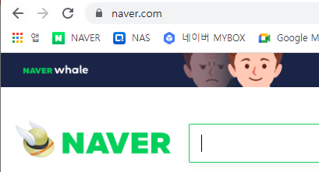

P24

Slide 19
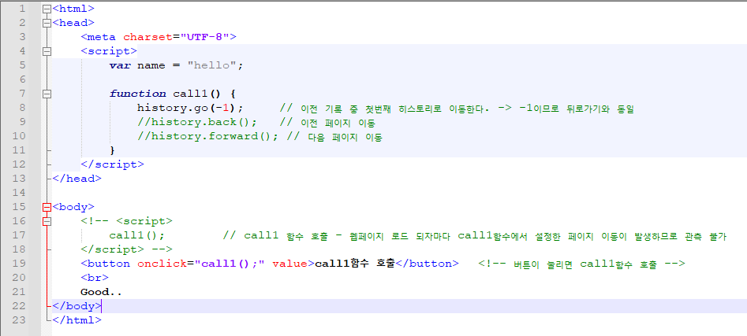

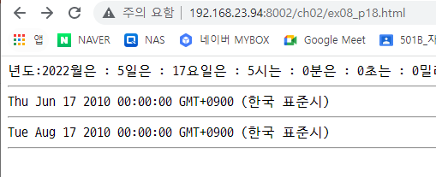
P25

Slide 20
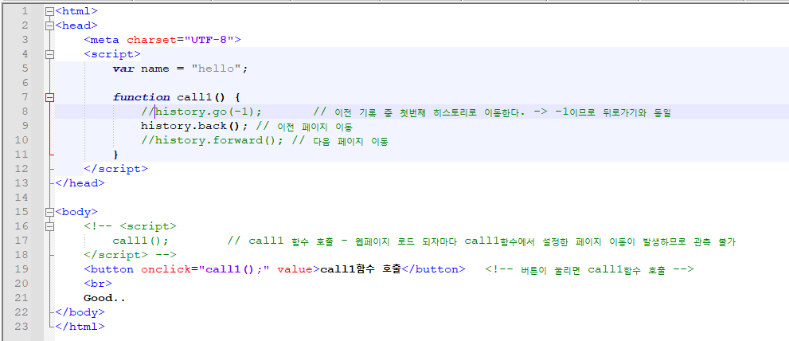
P25

Slide 21
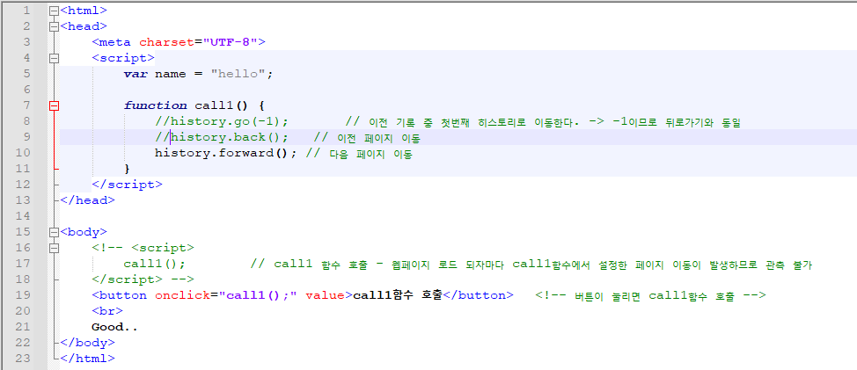
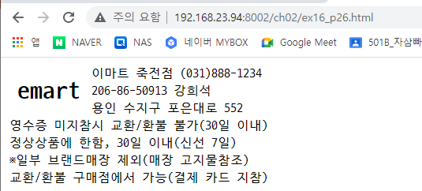
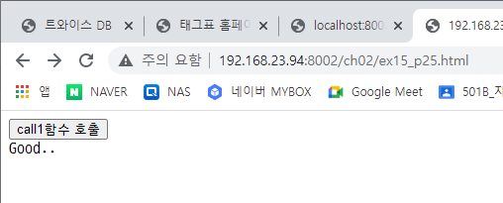
P25

Slide 22

P26 – 영수증
1. 영수증 기본 양식 만들기

Slide 23
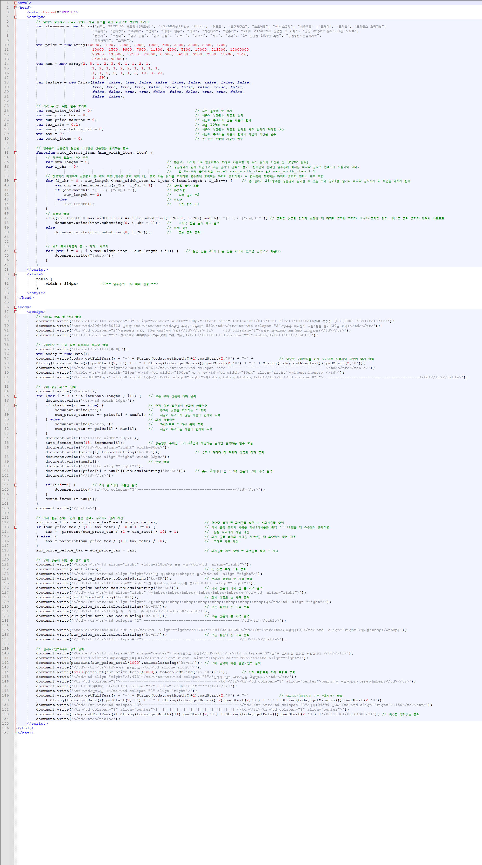
P26 – 영수증
2. 작성한 기본양식을 자바스크립트로 바꾸며 동적인 부분은 변수와 함수 적용하여 영수증 코드 작성

Slide 24
P26 – 영수증
2. 작성한 기본양식을 자바스크립트로 바꾸며 동적인 부분은 변수와 함수 적용하여 영수증 코드 작성

Slide 25
P26 – 영수증
2. 작성한 기본양식을 자바스크립트로 바꾸며 동적인 부분은 변수와 함수 적용하여 영수증 코드 작성

Slide 26
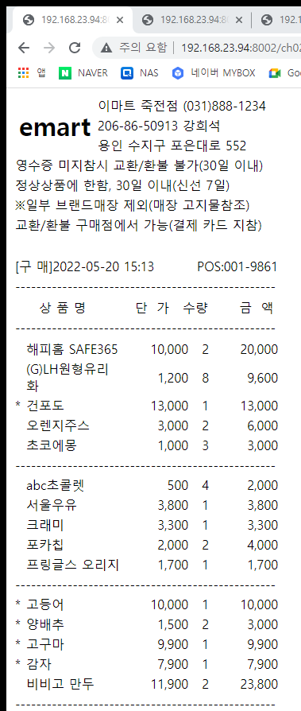
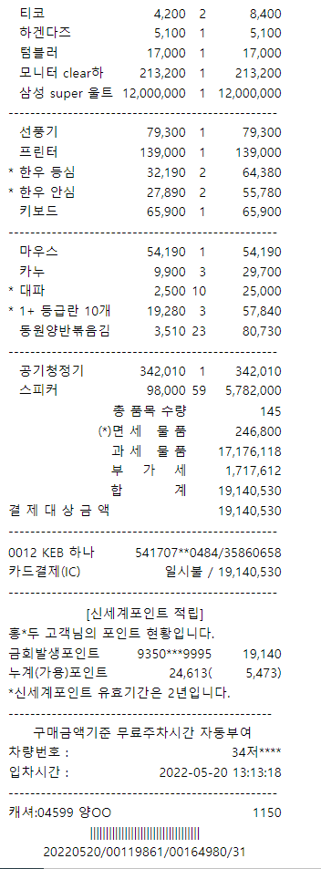
P26 - 영수증
http://192.168.23.94:8002/ch02/ex16_p26.html

Slide 27
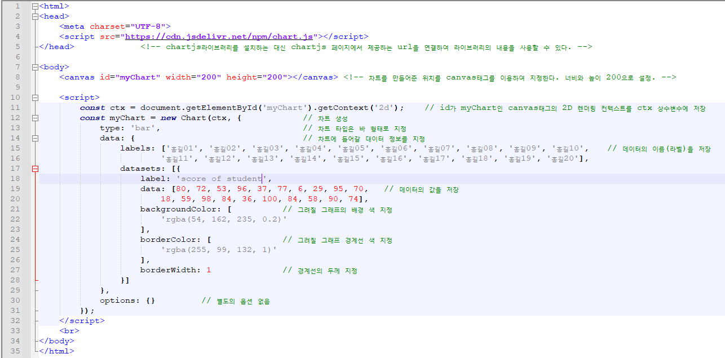
P28 – 차트
1. 20명의 점수 막대 그래프

Slide 28
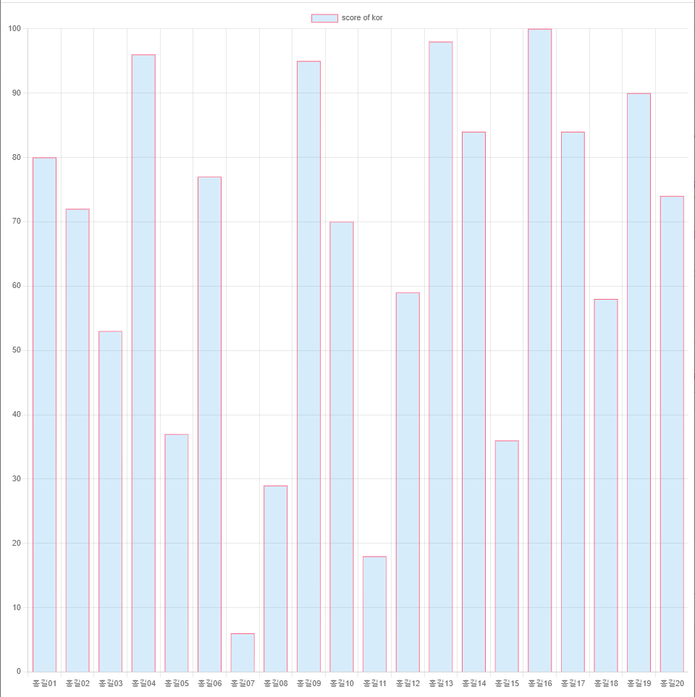
P28 – 차트
1. 20명의 점수 막대 그래프

Slide 29
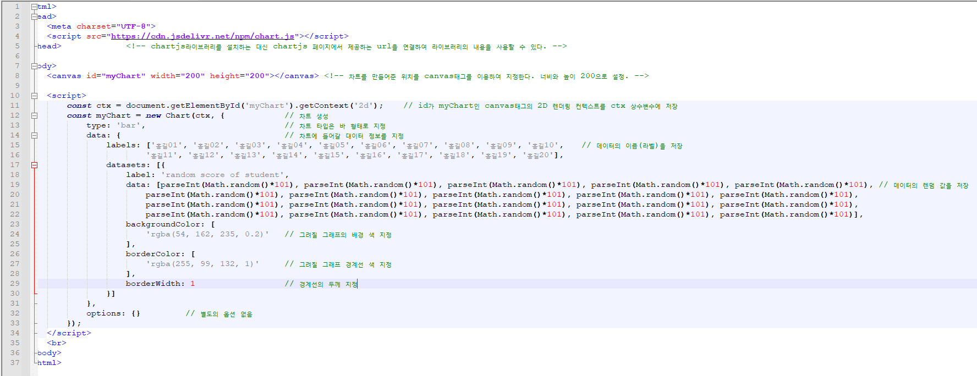
P28 – 차트
2. 20명의 점수 막대 그래프(랜덤 값)
http://192.168.23.94:8002/ch02/ex18_p28.html

Slide 30
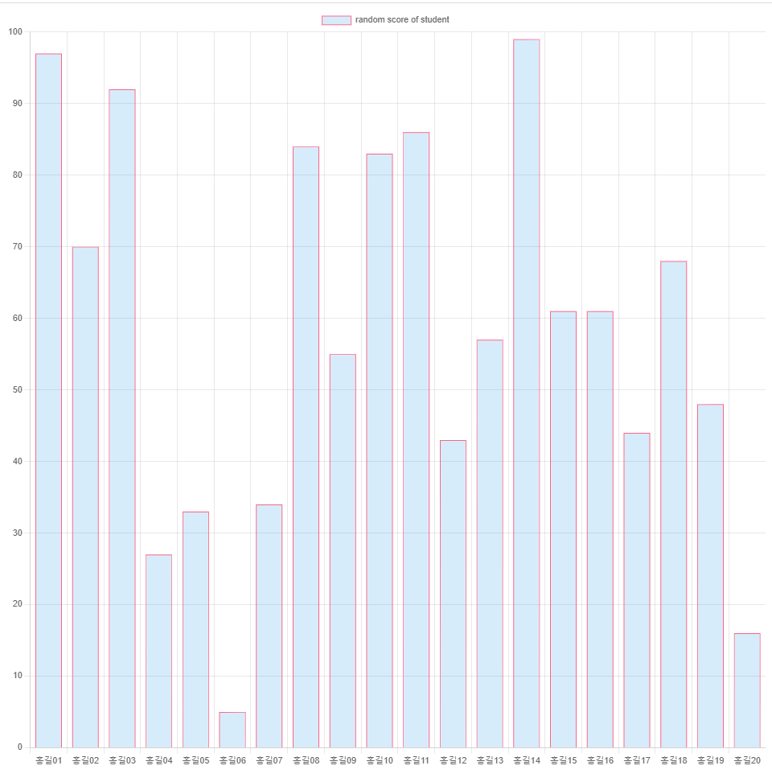
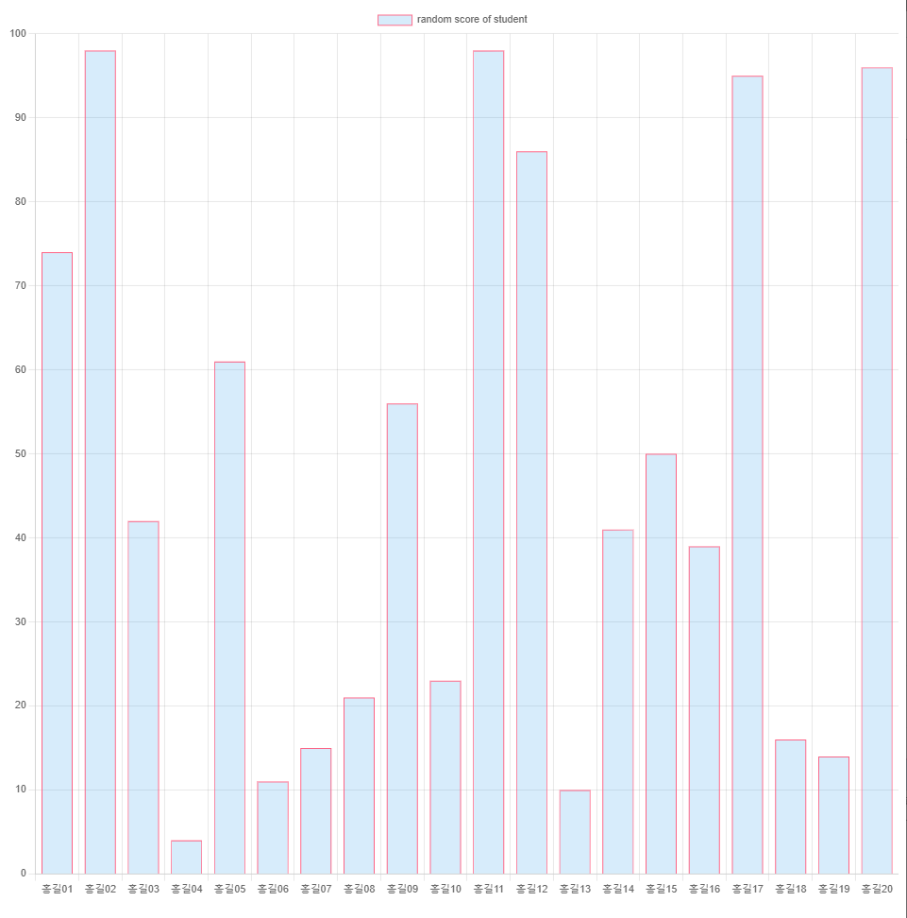
P28 – 차트
2. 20명의 점수 막대 그래프(랜덤 값)

